Slide 1
고정된 환경의 분류 정확도를 넘어
변화하는 네트워크에서의 적응성 평가
사전학습 TabPFN을 활용한
소량 라벨·저비용 탐지 모델 갱신
1
Notes:
No title. Rephrase the user intent into concise presentation language instead of copying their draft. Adaptation to changing networks motivates the research; current class-arrival tests do not establish network-drift robustness.

Slide 2
TabPFN · 표 데이터 예측 규칙을 사전학습한 모델 (v3: arXiv, 2026)
사전학습
합성 표 데이터의 8조 개 이상 토큰으로 학습
일부 행의 정답을 맞히며 표 데이터의 예측 규칙 습득
In-context learning
라벨된 사례(context)를 참고해 새 flow(query)의 라벨 예측
추론 중 모델 가중치는 그대로 유지
Fine-tuning
초기 IDS를 context와 query로 나눠 query의 정답 예측
예측 오류를 역전파해 모델 가중치를 IDS에 맞게 조정
초기 IDS로 1회 fine-tuning → 가중치 고정 → 기존 클래스 유지 + 신규 사례 반영
기대: 반복 재학습과 비슷한 탐지 품질을 더 적은 데이터·갱신 비용으로 달성
2
Notes:
Source: https://arxiv.org/pdf/2605.13986 §2.5, PDF page 10: more than 8 trillion tokens, not datasets. Official TabPFN 8.2.0: https://github.com/PriorLabs/TabPFN/blob/main/src/tabpfn/finetuning/finetuned_base.py. EXP77 actually fine-tunes the initial IDS data using AdamW, learning rate 1e-5, 10 fixed epochs, context/query cross-entropy; then freezes weights. The v3 decoder weights context one-hot labels, so old-class examples remain necessary in the inference context. Validation is inside the 1000 revealed-label budget; no test tuning.

Slide 3

v3 구조
① 입력 변환 · Cell embedding
패킷 길이·지속시간 등의 값을 숫자 벡터로 변환
값이 비어 있는 위치도 함께 표시
② 특징별 분포 파악 · Feature embedding
여러 flow를 살펴 각 특징의 값 분포를 요약
Context의 정상·공격 라벨도 함께 반영
③ Flow별 정보 통합 · Feature aggregation
한 flow의 여러 특징을 하나의 표현으로 통합
이 표현을 이용해 flow 사이의 관계 비교
3
Notes:
Original Figure 5, https://arxiv.org/pdf/2605.13986#page=6. Native PPTX crop excludes the original caption. Labels and source remain in speaker notes. First three stages: feature grouping/cell embedding; target-aware column distribution embedding; row-level feature aggregation. Plain language deliberately omits implementation dimensions.

Slide 4
v3 구조
④ 사례 참조 · In-context learning
새 flow(query)가 라벨된 기존 사례(context)를 참조
어떤 사례가 예측에 도움이 되는지 attention으로 계산
⑤ 확률 출력 · Many-class decoder
관련성이 큰 사례의 라벨에 더 큰 가중치 부여
참고한 라벨을 모아 정상·공격별 확률 계산
기존 클래스도 분류하려면
해당 라벨의 context 유지 필요
4
Notes:
Same Figure 5, https://arxiv.org/pdf/2605.13986#page=6; no visible caption by user request. ICL attends to training/context keys; many-class decoder uses attention-weighted one-hot context labels. This is learned contextual relevance, not merely raw-feature nearest-neighbour distance. Context determines available class labels.

Slide 5
평가시나리오
초기 FT 비교군: 1단계 10 epoch FT · 이후 가중치 고정 · 단계순, 단계 내 표본 수 내림차순
CIC2018
ToN
단계 | 신규 공개 클래스 | 클래스별 수 | 누적 수
1 | Benign Brute force DoS | 750 125 125 | 1,000
2 | DDoS | 100 | 1,100
3 | Web attacks | 100 | 1,200
4 | Infiltration | 100 | 1,300
5 | Bot | 100 | 1,400
단계 | 신규 공개 클래스 | 클래스별 수 | 누적 수
1 | Benign DoS Scanning | 750 125 125 | 1,000
2 | DDoS Injection | 100 100 | 1,200
3 | Password | 100 | 1,300
4 | XSS | 100 | 1,400
5 | Backdoor Ransomware | 100 100 | 1,600
6 | MitM | 100 | 1,700
최종 상태로 전체 test 평가 · CIC2018 3,042,473개 / ToN 2,271,723개 · seed 43 단일 실행
5
Notes:
EXP77 uses the same released IDs as EXP76. Initial IDS weight fine-tuning: fixed 10 epochs, AdamW, lr 1e-5; initial internal feature-group validation only. Subsequent context policies freeze the initial checkpoint; repeated FT is a separate control. XGB cumulatively retrains. Proposed model uses five feature-disjoint roles within the SAME total label budget, original pretrained backbone to keep calibration labels outside weight training. Stage order chronological, within-stage sample counts descending. Main score is the FINAL state on ALL held-out rows, not pooled stage predictions.

Slide 6
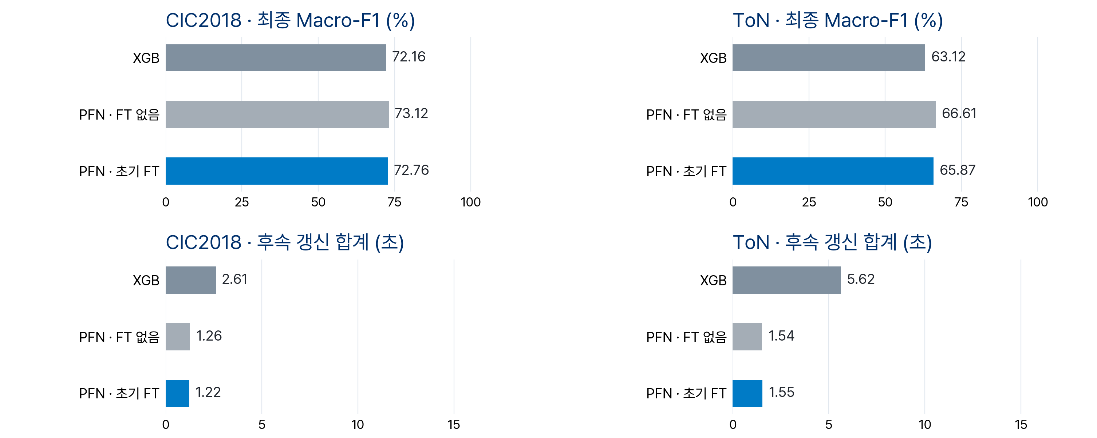
결과
최종 상태 전체 test 평가 · XGB: 누적 재학습 · PFN 두 조건: 누적 context 갱신
비용: 2단계 이후 갱신 합계 · 초기 준비·추론 제외 · 초기 FT 별도: CIC2018 2.76초 / ToN 2.01초
6
Notes:
EXP77 final-model full-test results: tabpfn/results/v7/exp77/20261015_230535_initialft10_finalfull_s43_2eb2237d/results.json. Three comparisons: XGB cumulative retraining from scratch at every stage; original pretrained PFN cumulative context; initial-FT PFN cumulative context with frozen weights after stage 1. All plotted metrics independently verified against saved predictions. Slides 6 and 7 use the identical cost definition and linear axis: GPU-synchronized context selection + model construction + fit summed over stages AFTER the initial stage. Initial preparation, initial FT, all inference, serialization, and audit overhead are excluded. Initial FT is disclosed separately. Single seed 43. Other context policies remain in the EXP77 record; classwise and label-budget figures are separate supporting artifacts.

Slide 7
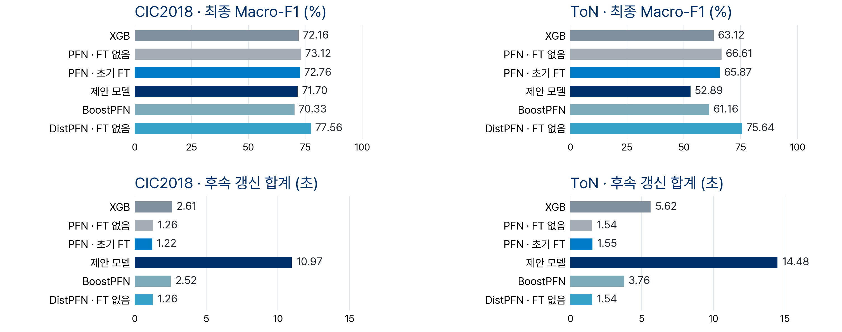
제안 모델·SOTA 비교
동일 라벨 예산: CIC2018 1,400개 / ToN 1,700개 · 비용: 2단계 이후 갱신 합계
초기 준비·추론 비용 제외 · DistPFN: FT 없는 PFN에 추론 시 확률 보정 · 제안 모델: 두 데이터 모두 Global 유지
7
Notes:
Same EXP77 released-label budget: CIC2018 1400 / ToN 1700, including all internal validation and calibration. Existing K=4 anchor/residual + S1V0 proposed model uses the original pretrained backbone; global/expert/route/tune/cal split 40/20/20/8/12% by feature groups. This is a same-total-label-budget method comparison. BoostPFN uses the existing project port, 50 learners, 500 rows/learner. EXP78 DistPFN uses original pretrained v3 with NO FT, cumulative context, and current-query-batch posterior adjustment; no query labels. Restored base predictions exactly match EXP77 no-FT PFN. Context preparation costs are shared with that base, not remeasured or taken from the FT branch. DistPFN correction is inference work and is excluded from the context-update graph. Both slides 6 and 7 show only later-stage cumulative update time with the same linear axis; initial preparation and all inference excluded. Detailed inference measurements remain in research records. LoCalPFN excluded. Source: tabpfn/results/v7/exp78/20261016_005435_noft_dist_new100_50_20_10_s43_52588487/dist_results.json

